Slide 1
Komplex prevenciós lehetőségek gyermekkorban
Dr. Rózsa Noémi Katinka Phd, Msc
Dr. Sklánitz Réka
Gyermekfogászati és Fogszabályozási Klinika

Slide 2
Egészség és prevenció

Slide 3
Egészségügyi Világszervezet (WHO)
Egészség = teljes testi, lelki és szociális jóllét állapota, nem csupán a betegség hiánya
fogászati prevenció célja:
orális egészség megtartása
szájüreg és fogazat betegségeinek megelőzése
https://www.who.int/about/governance/constitution
Nyárasdy I, Bánóczy J: Preventív Fogászat, Medicina Könyvkiadó Zrt., Budapest 2009, p: 19.

Slide 4
Fogászati prevenció szintjei
primordiális prevenció – rizikótényezők kiküszöbölése
primer
caries
parodontopathia
fogazati anomáliák kialakulásának megelőzése
szájüregi malignus folyamatok
primer-primer: várandós kismamák és a magzat védelme
szekunder
korai felismerés, diagnózis ← szűrőviszgálatok
korai kezelés
tercier
ellátás, rehabilitáció
https://thefuturedentistry.com/levels-of-prevention/
Forrás: Nyárasdy I, Bánóczy J: Preventív Fogászat, Medicina Könyvkiadó Zrt., Budapest 2009, p:20-21.

Slide 5
Fogászati prevenció
M. Markley 1951 – fogászati prevenció atyja
„ A modern fogorvostudomány legfőbb feladata az ép, egészséges fogazat megőrzése”
„ Akár a legcsekélyebb kemény fogszövet veszteség súlyos sérülésnek tekintendő”

Slide 6
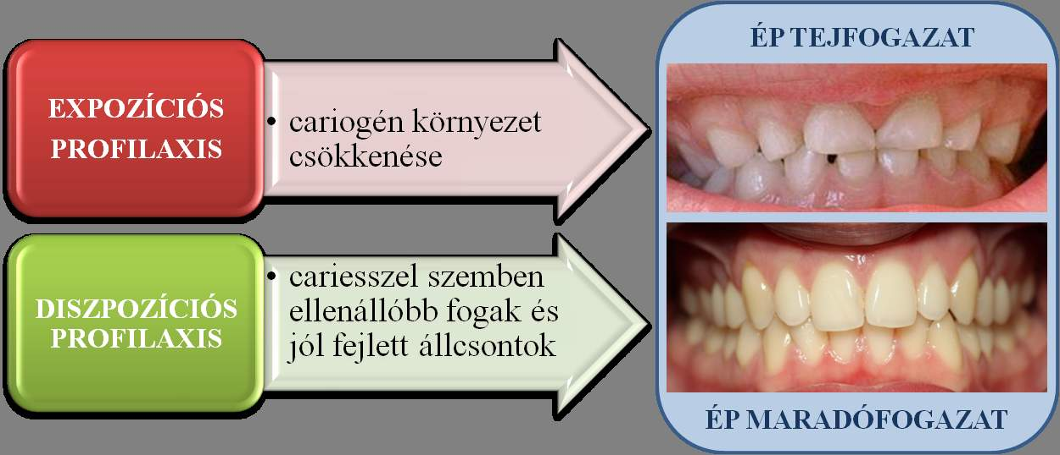
Caries profilaxis – 2 cél

Slide 7
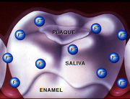
Gyermekfogászati komplex prevenció – 4 alappillér
helyes táplálkozás
szájhigiéné, fogápolás
caries
parodontopathia
fogazati anomália
fluoridok
korai kezelés, gondozás
https://www.cohlbruins.com/eating-oral-health
https://ppdsmile.com/
https://www.thedentalcenterofhercules.com/blog/dental-care-and-covid-19-what-you-should-know

Slide 8
Helyes táplálkozás
cukorpótlók, édesítőszerek

Slide 9
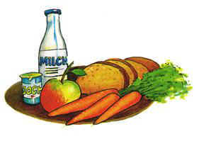
Táplálék hatása
POST-RESORPTÍV:
pre-eruptív – fogak áttörése előtt
szisztémás hatás
fehérjék, vitaminok (A, B, C, D), ásványi anyagok (Ca, P, Mg), nyomelemek (F, Mo, V);
mennyiségek és arányok
diszpozíciós profilaxis
PRE-RESORPTÍV:
post-eruptív – fogak áttörése után
lokális hatás: mennyiség, minőség, gyakoriság.
expozíciós profilaxis

Slide 10
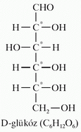
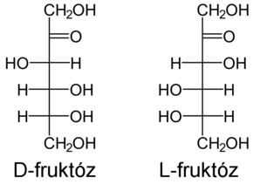
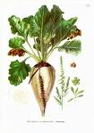
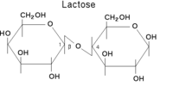
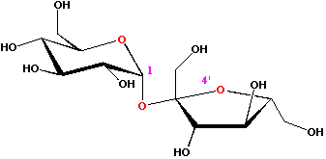
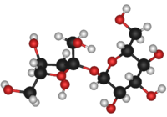
Szénhidrátok - cukrok
monoszacharidok (egyszerű cukrok):
glükóz (szőlőcukor)
fruktóz (gyümölcscukor)
diszacharidok:
laktóz (tejcukor)
szacharóz (répacukor, nádcukor, juharcukor)
poliszacharidok
keményítő
cellulóz

Slide 11
Szénhidrátok - cukrok
mennyiség, minőség, gyakoriság → caries
„abszolút mennyiség” – gyakoriság
cariogén attack ↑ → remineralizáció↓, demineralizáció ↑
minőség, konzisztencia
ragadós, adherens: méz, karamella, keksz
5,5
5,5
https://www.cohlbruins.com/eating-oral-health
https://www.news-medical.net/news/20230712/What-effect-does-honey-have-on-human-health.aspx

Slide 12
Cukorpótlók, édesítőszerek

Slide 13
Cukorpótlók
= természetes eredetű cukoralkoholok (poliolok)
édesítő erő: kb. szacharóz 50%-a
kalória tartalom: azonos vagy alacsonyabb
adagolás: elfogadható napi beviteli mennyiség / ADI – acceptable daily intake
ADI: 10% < - „túlzott mennyiségű fogyasztása hashajtó hatású”
12 éves kor alatt NE !
lebomlás
szájüregi mikroorganizmusok nem képesek bontani vagy
lassú, elhúzódó hangyasav képződés – gyengébb, mint a tejsav
plakk képző képesség ↓
nincs extracellularis poliszacharid képzés
lepedék pH-t magasabb szinten tartják
napi max. mennyiség: 50 g
szorbit, xilit, mannit, laktit, maltit, isomalt
expozíciós profilaxis

Slide 14
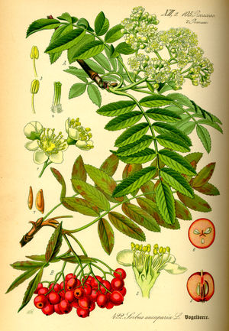
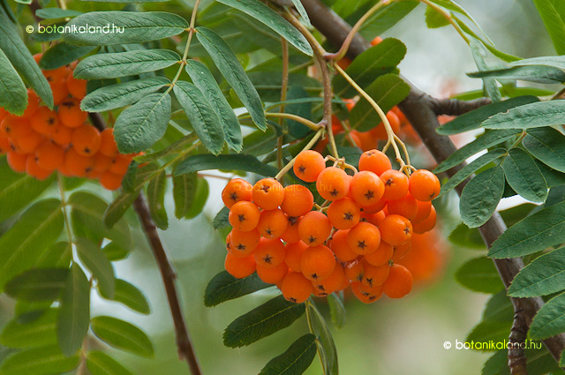
Szorbit E 420
előfordulás: madárberkenye
édesítő erő: kb 60 %
CH – anyagcsere közti terméke
szinergia hatás: szacharin hozzáadásával növelik az édesítő hatását
lebomlás: nem kell inzulin ! – diabetesesek is
gyógyszeripar, kozmetikai ipar:
tömegnövelő
nedvességfokozó anyag
CAVE – fruktóz-intolerancia, fruktóz-malabszorpció : lassítja a fruktóz felszívódását
szorbitszirup: szorbit + mannit + oligoszacharidok
NE :
diabetesesek – lebontása inzulinfüggő
laktóz intolerancia, malabsorptio
< 1 éves : lebontásához szükséges enzim hiányzik

Slide 15
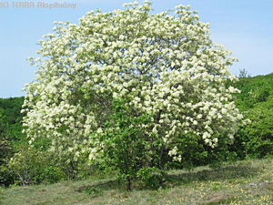
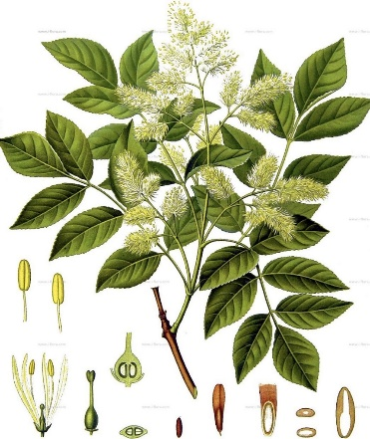
Mannit E 421
előfordulás: virágos kőris (Fraxinus ornus) kérge – édes nedv: „manna”;
tulajdonságai:
lassan bomlik le – nem szükséges hozzá inzulin! – diabetesesek is
nem hatol át a biológiai membránokon, vérben oldódik
hatása:
vasodilatatio
E.C. folyadékcsökkentés
ICP (intracranialis nyomás) ↓
gyógyászat:
agyi nyomáscsökkentés,
Alzheimer kór kezelése,
mérgezéses tünetek (ciguatoxin) csökkentése,
műtéti alkalmazás: iv. eszközök végének bevonása → védelem, majd a vérben feloldódik

Slide 16
Mannit E 421
édesítő erő: kb. szacharóz 50%-a
élelmiszeripar:
Cukormentes vagy csökkentett energiatartalmú édességek, fagylalt, rágógumi, desszertek,
Diabetikus készítmények,
Mustárok, szószok,
Táplálékkiegészítők,
Hordozóanyag: aromák, vitaminok,
Csomósodást gátló anyag,

Slide 17
Xilit E 967
előfordulás: sárga ringló, nyírfa kérge
diabetikus cukor, nyírfa cukor
édesítő erő: kb 60 -100 %
CH – anyagcsere közti terméke
lebomlás: nem kell inzulin ! – diabetesesek is
egyetlen cukorpótló, ami anyagcsere-zavarok esetén is fogyasztható!
hatás:
S. mutans energia-háztartását befolyásolja
cariogén baktériumok száma, tapadása↓
öntisztulás ↑
nyál protektív hatása ↑

Slide 18
Édesítőszerek
mesterségesen előállított szerek
édesítő erő: szacharóz sokszorosa : 30-3000x
kalória tartalom: kalóriaszegény v. kalóriamentes (ún. null-kalóriás)
lebomlás
szájüregi mikroorganizmusok nem képesek bontani – nem képeznek szubsztrátumot
szinergizmus: nagyobb édesítő hatás egymással és cukorpótlókkal
hosszútávú hatásuk még nem ismert
12 éves kor alatt nem javasolt
természetes eredetű: stevia, taumatin, neuroheszperidin
expozíciós profilaxis

Slide 19
Aszpartám E 951
dipeptid:
fenilalanin (Phe) – esszenciális aminosav és
aszparaginsav (Asp) – nem esszenciális aminosav metil-észtere
lebomlása során:
metanol is keletkezik – mellékhatásként: fejfájás
CAVE: fenilketonuria (PKU)
autoszomális recesszív
enzimhiány : fenilalanin-hidroxiláz
felhalmozódó fenilalanin – KIR –i tünetek, értelmi fogyatékosság
élelmiszereken feltüntetve: „ fenilalanin – forrást tartalmaz”

Slide 20
Aszpartám E 951
https://www.who.int/news/item/14-07-2023-aspartame-hazard-and-risk-assessment-results-released

Slide 21
Szacharin E 954
1. mesterséges édesítőszer
nem emésztődik
nagy mennyiségben: fémes utóíz
diabetikus élelmiszerek

Slide 22
Fluoridok

Slide 23
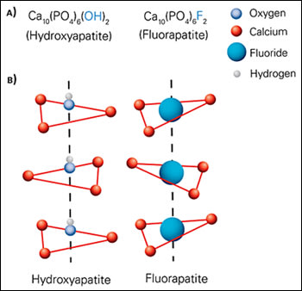
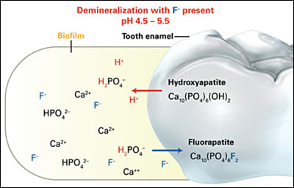
Fluorid hatásmechanizmus - szisztémás
zománc – hidroxi-apatit:
savoldékonyság csökken
F jelenlétében: fluor-apatit
kristályszerkezet erősödik
remineralizáció fokozódik
alacsony koncentrációban gyorsítja a kioldódott kálcium és ásv.i anyagok rekrisztallizációját
diszpozíciós profilaxis
https://www.dentalcare.com/en-us/professional-education/ce-courses/ce94/mechanism-of-action-of-fluoride
https://science.education.nih.gov/supplements/webversions/oral-health/guide/lesson5.html

Slide 24
Fluorid hatásmechanizmus - lokális
plakkbaktérium
savtermelő baktériumok anyagcseréjét gátolja
enzimgátlás (cukormetabolizmus – enoláz, foszfoglukomutáz)
zománc felszín
felületi energia csökken
fehérjék / baktériumok adszorpció és szaporodás gátlása
expozíciós profilaxis

Slide 25
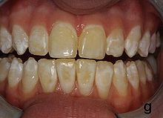
Fluoridok alkalmazása - szisztémás
módszerek:
ívóvíz fluoriddal való dúsítása
háztartási só fluorozás (Tóth Károly)
tej fluorozás
fluor tabletta
hatóanyag: ált. NaF
pontos fluorid anamnézis – van-e más beviteli forrás?
6 éves kor alatt nem – dentalis fluorosis
kockázata: dentalis fluorosis és fluorid mérgezés
5 mg/ttkg F – szédülés, hányás, epigastricus görcs
15 mg/ttkg F - letalis
gyermekeknél: szisztémás módszerekből egyszerre csak egy

Slide 26
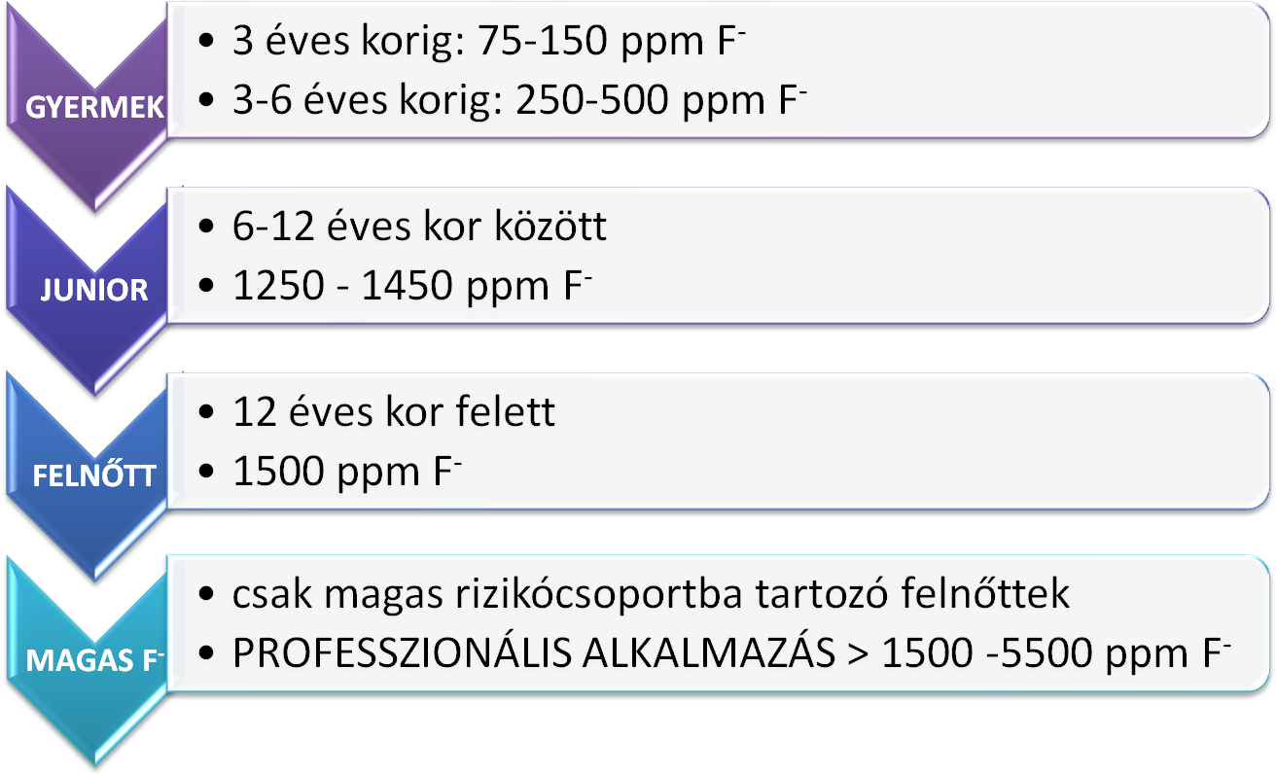
Fluoridok alkalmazása lokálisan – otthoni módszerek
fogkrémek:
0-3 év: vékony, elkent réteg
3-6 év: kisebb borsószemnyi
6 év- : nagyobb borsószemyni (normál menny.)
magas cariesrizikó: fogmosás után nincs öblítés - spit but don’t rinse

Slide 27
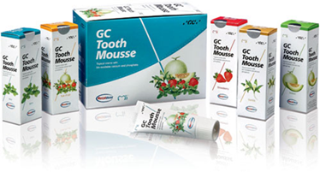
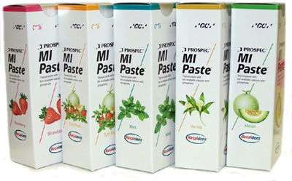
Fluoridok alkalmazása lokálisan – otthoni módszerek
biofilm moduláció – remineralizációt elősegítő anyagok
CPP –ACP készítmények
indikáció:
gyermekek: közepes és magas rizikócsoport
fogszabályozó kezelés alatt
fogfehérítés után
professzionális fogtisztítás után
hiperszenzitivitás kezelése, megelőzése
lokalizált zománchypoplasia
xerostomia
sugárkezelés / kemoterápia
CAVE – tejfehérje allergia
Tooth Mousse (GC International, Itabashi-ku, Tokyo, Japan),
MI Paste Plus (GC International, Itabashi-ku, Tokyo, Japan), - fluorid

Slide 28
https://www.toothmousse.com.au/instructions

Slide 29
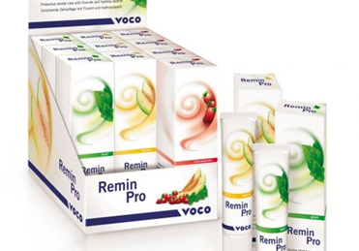
Fluoridok alkalmazása lokálisan – otthoni módszerek
remineralizációt elősegítő anyagok
Remin Pro VOCO:
hidroxi-apatit, fluorid, xilit
6 éves kortól: rendelőben professzionális használatra
12 éves kortól: otthon is, fogmosás után
CAVE: allergia – parabén, fluor

Slide 30
Fluoridok alkalmazása lokálisan – rendelői módszerek
ecsetelők, lakkok, gélek
kizárólag professzionális alkalmazás
magas F koncentráció: 22 500 ppm

Slide 31
Szájhigiéné, fogápolás

Slide 32
Helyes fogmosási technika
technika (KAI / COI – technika), gyerek életkora
finommotorikus mozgások nem eléggé fejlettek (szépírás)
szülői ellenőrzés, áttisztítás
fogkrém típusa, mennyisége
motiválás
rendszeres fogászati szűrés, kontroll

Slide 33
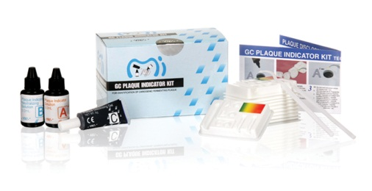
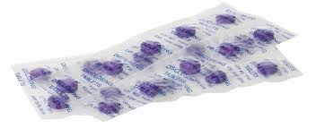
Szájhigiéné kontrollja - plakkfestés
rizikócsoport meghatározás
plakk pH kimutatás – színkóddal
plakk kiterjedése
érett vs. friss plakk

Slide 34
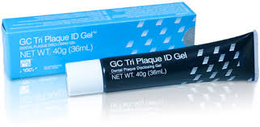
Szájhigiéné kontrollja - plakkfestés
GC Tri Plaque ID Gel
friss plakk: pink, piros
48 h < : kék, lila
érett, savas hatású plakk, fokozott caries rizikó: világoskék
csak professzionális alkalmazás
nem szabad lenyelni!
lemosás folyamatos elszívás mellett
színkód: plakk pH
CAVE: allergia - tartósítószer
GC und DH lida

Slide 35
Korai kezelés
barázdazárás

Slide 36
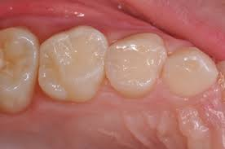
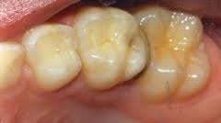
Korai kezelés
ideális: 1. fogászati szűrés minél fiatalabb életkorban történjen meg – első tejfogak megjelenésekor
félévente kontroll (egyéni /csoportos )
iskolafogászati szűrés – évente kötelező
egészségnevelés, megfelelő szokások kialakítása, edukáció
jelentősége: tej – és maradófogazat szuvasodásainak összefüggése !
cariogén milliő
kontakt caries
Turner-fog
fogsor rövidülés – orthodontiai anomáliák

Slide 37
Korai kezelés - barázdazárás
ideális fogorvoshoz szoktató kezelés – fájdalommentes, bizalom elnyerése
occlusalis caries megelőzésére, korai kezelésére
indikáció – fokozott cariesrizikó
caries profilaxis: mély barázda, gödröcske
xerostomia
fogszabályozó kezelés előtt – molaris gyűrűk használata
fogyatékos gyermek – korlátozott szájhigiénés tevékenység
kivitelezés:
1 ülésben 1 kvadráns
félévente kontroll
fog eruptióját követő 6 hónapon belül célszerű
anyaga:
kompozit / kompomer / üvegionomer (allergia esetén)

Slide 38
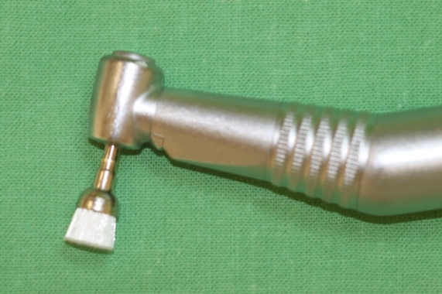
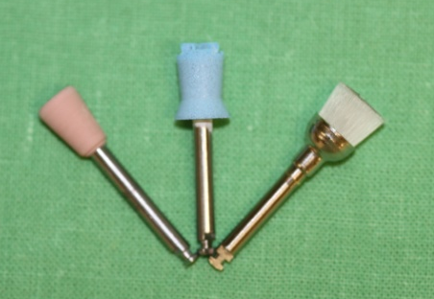
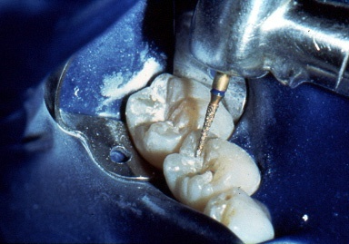
Barázdazárás lépései
Tisztítás, szárítás
meghatározza a barázdazárás minőségét
rotációs eszközök + olajmentes, fluormentes (gluténmentes) paszta
levegő-abráziós módszerek (airflow, EMS)
CO2 lézer
kiterjesztett barázdazárás:
gyémántfúróval minimálinvazív üregalakítás, barázda előkészítése

Slide 39
Barázdazárás lépései
Izolálás
Kondícionálás
35% orto-foszforsav
csak a kezelni kívánt területen – ha máshova is: fluoridálni kell
behatási idő – gyártó utasításai alapján változó
60 mp : maradófogak
120 mp : tejfogak és maradófogak, 3 hónapon belül lokális F applikáció
30 mp: újonnan előtört fogak
alapos lemosás: min. 20 sec
Szárítás

Slide 40
Barázdazárás lépései
Barázdazáró anyag alkalmazása
vékony rétegben, buborékmentesen
üvegionomer BZ:
előtörörőben lévő fogak
allergiás panaszok
felső állcsontnál fokozott figyelmet igényel az optimális mennyiség és a kötési idő meghatározása
Polimerizálás

Slide 41
Barázdazárás lépései
Occlusio kontroll, polírozás
artikulációs papír – leszárított felszín, páciens felültetve
széli záródás ellenőrzése szondával
sz.e. finírozás
polírozás – oxigéninhibíciós réteg eltávolítása – allergia!
lokális fluorid applikáció
https://bnfdental.com/dental-fissure-sealants-in-singapore/

Slide 42
Dr. Sklánitz Réka

